Slide 1
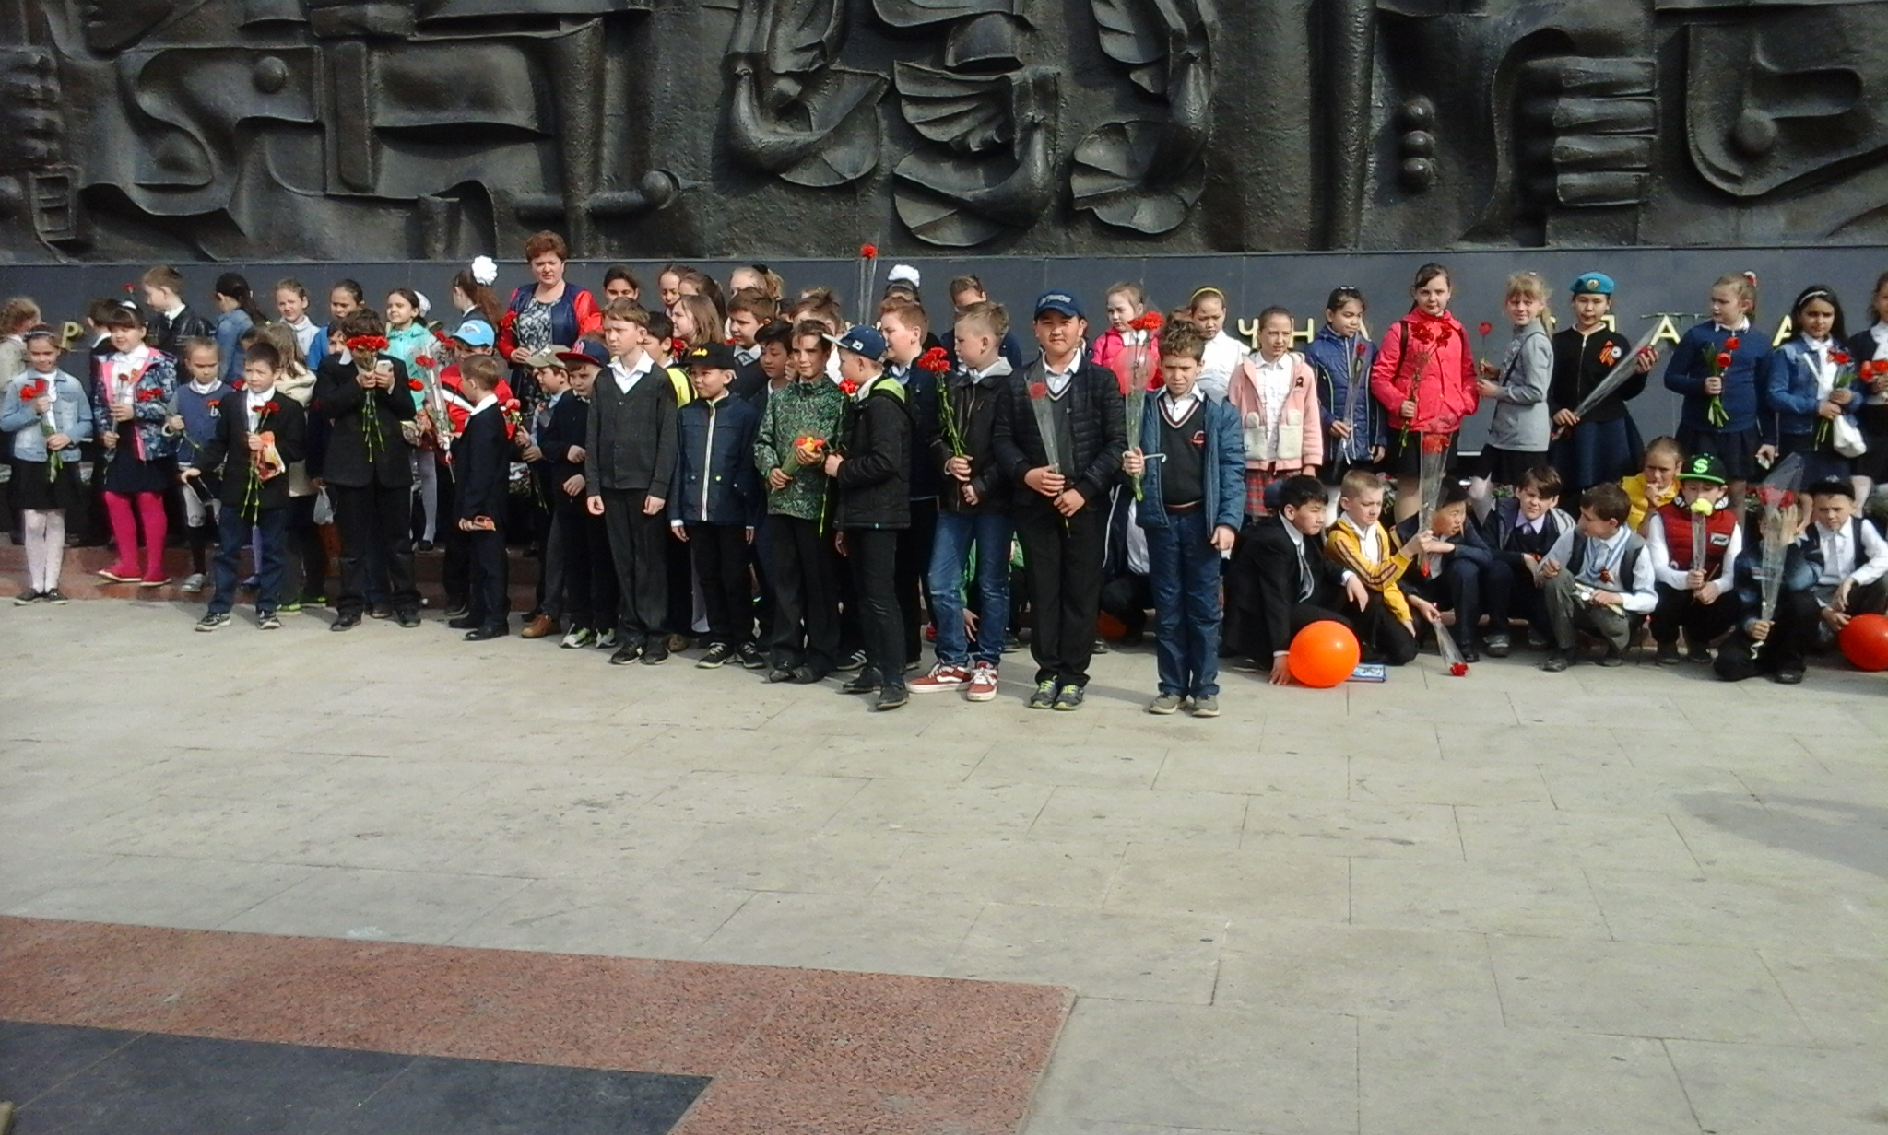
Молодое поколение
помнит о тех, кто сохранил нам МИР!
УЧЕНИКИ 4Х КЛАССОВ

Slide 2
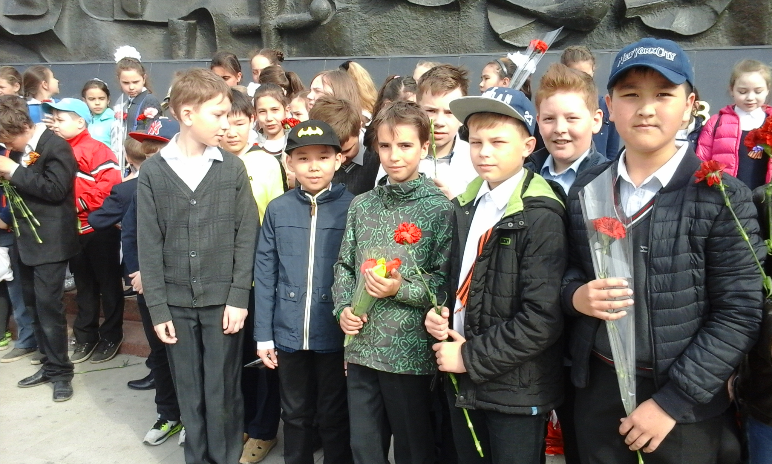

Slide 3
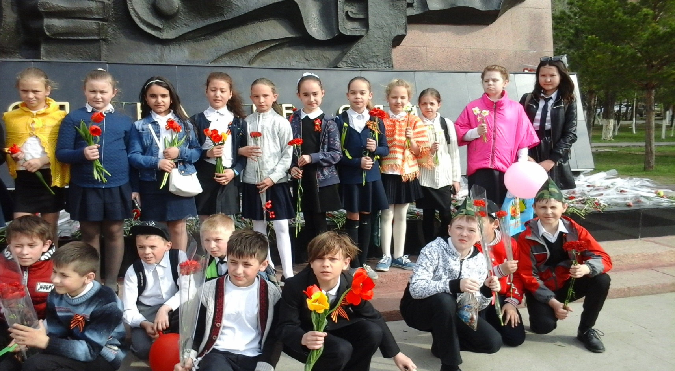

Slide 4
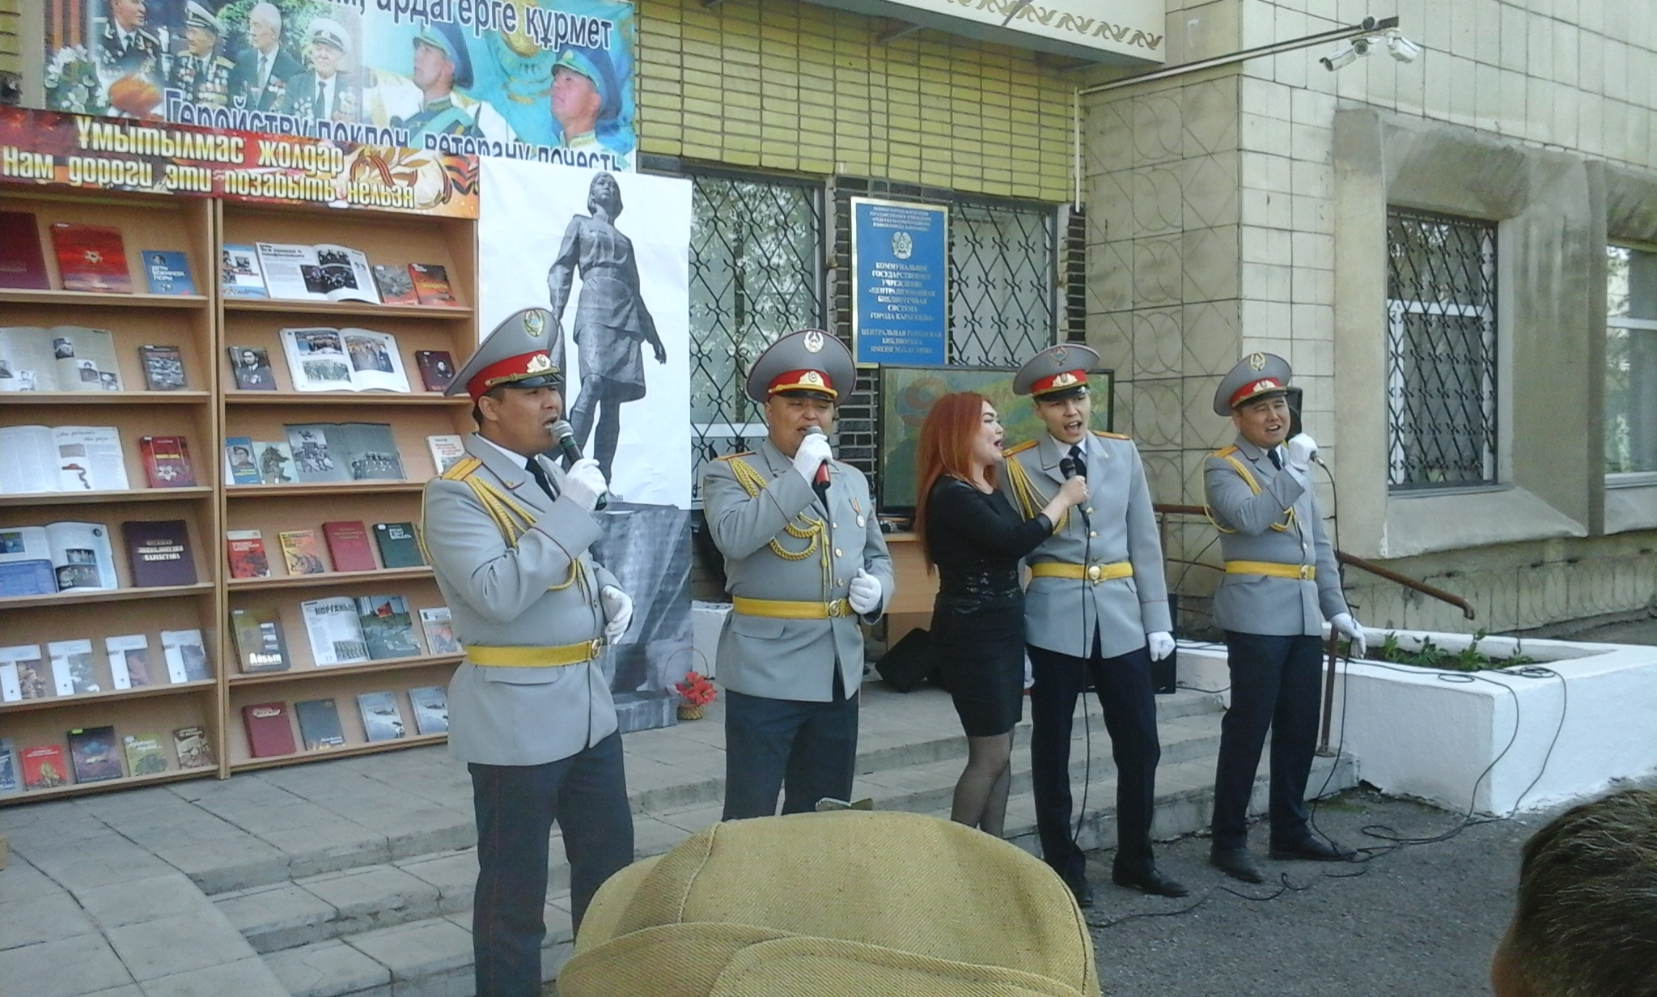

Slide 6
